Slide 1
第九章 直流稳压电源
在各种电子设备中，直流稳压电源是必不可少的组成部分，是电子设备能量来源，稳压电源的主要任务是将50Hz的电网电压转换成稳定的直流电压和电流，从而满足负载的需要。

Slide 2
9.1 整流电路
9.2 滤波电路
9.3 稳压电路
1）并联型硅稳压管稳压电路
2）晶体管串联型稳压电路
3）集成稳压电路

Slide 3
本章讨论的一些问题：
1. 如何将50Hz、220V的交流电压变为6V的直流电压？主要步骤是什么？
2. 220V电压是稳定的吗？它的波动范围是多少？
3. 对于同样标称输出电压为6V的直流电源，在未接收音机时，为什么测量输出端子的电压，有的为6V，而有的为7-8V？用后者为收音机供电，会造成收音机的损坏吗？

Slide 4
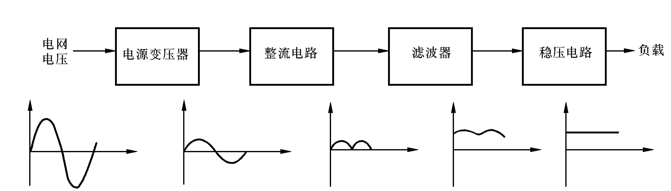
直流电源的组成及各部分的作用
图9-1 直流稳压电源原理方框图
1、变压器：把220V (或380V) 50Hz交流电网电压降压。

Slide 5
直流电源的组成及各部分的作用
2、整流电路：利用整流器件的单向导电性，将双向脉动的交流电压变成单向脉动的直流电压。
→半波、全波、桥式

Slide 6
直流电源的组成及各部分的作用
3、滤波电路：把单向脉动电压变为平滑的直流电压，即取出直流成分，滤掉交流成分。
→ 适合大负载：电感滤波
→ 适合小负载：电容滤波

Slide 7
1. 如何将50Hz、220V的交流电压变为6V的直流电压？主要步骤是什么？
直流电源的组成及各部分的作用
4、稳压电路：当电网电压波动或负载变化时，自动调节使直流输出电压稳定。
在分析电源电路时特别考虑的两个问题：允许电网电压波动±10％，且负载有一定的变化范围。
2. 220V电压是稳定的吗？它的波动范围是多少？

Slide 8
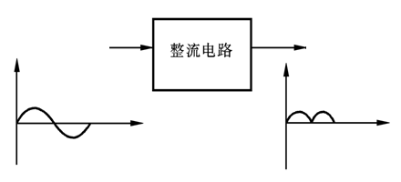
第一节 整流电路
一、整流电路分类
1、半波整流
2、全波整流
3、桥式整流
对整流电路要研究清楚以下问题：
1. 电路的工作原理：二极管工作状态、波形分析。
2. 输出电压和输出电流的平均值：输出为脉动的直流电压。
3. 整流二极管的选择：二极管承受的最大整流平均电流和最高反向工作电压。
为分析问题简单起见，设二极管为理想二极管。

Slide 9
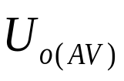
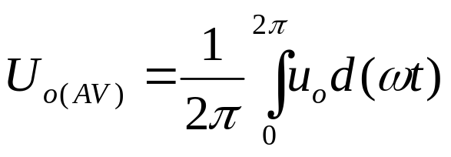



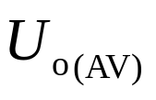
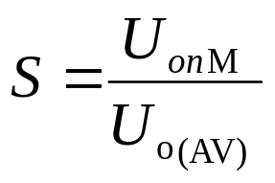
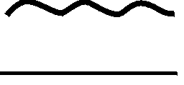
二、技术指标：
1、输出直流电压平均值
整流输出电压瞬时值 在一个周期内的平均值。
2、脉动系数
整流输出电压 傅氏级数展开式中最低次谐波峰值 与平均值 之比
体现了输出电压中所含直流成分的多少,越小直流成分越多。

Slide 10
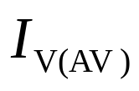
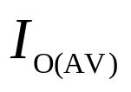
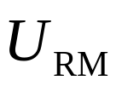
3、整流二极管正向平均整流电流
在一个周期内通过二极管的平均电流。
负载电流平均值
4、最大反向峰值电压
整流二极管承受的最大反向电压值。

Slide 11
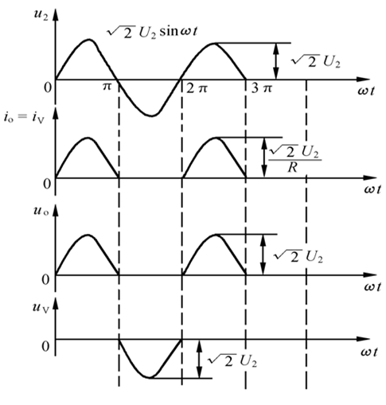
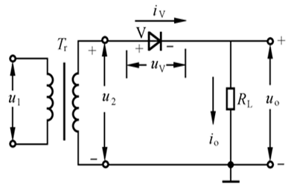
三、半波整流电路
1、原理：
正半周V导通；
负半周V截止。

Slide 12
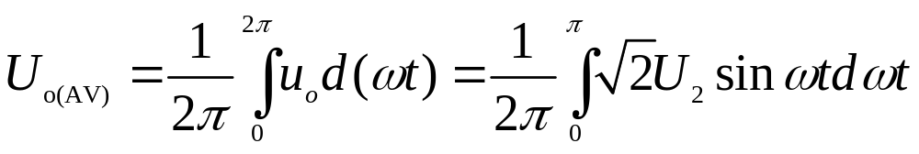
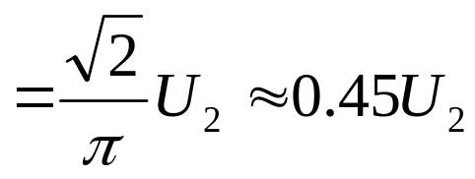

2、半波整流电路指标参数
（1）整流输出电压平均值
式中 为变压器次级电压有效值。

Slide 13

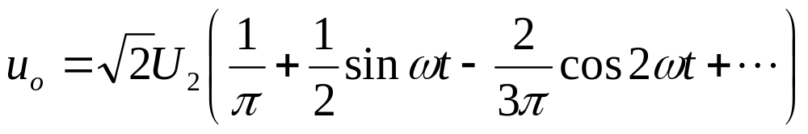
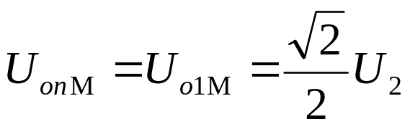
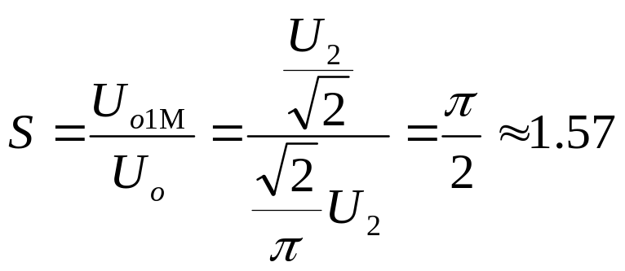
（2）脉动系数

Slide 14
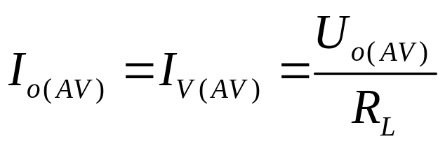
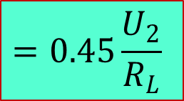
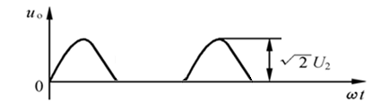
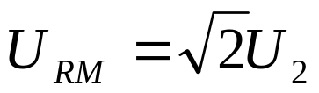
（3）整流输出的平均电流
（4）整流管承受的最大反向电压
3、半波整流电路特点：
电路结构简单，脉动系数大，
直流成分低，变压器利用率低。

Slide 15
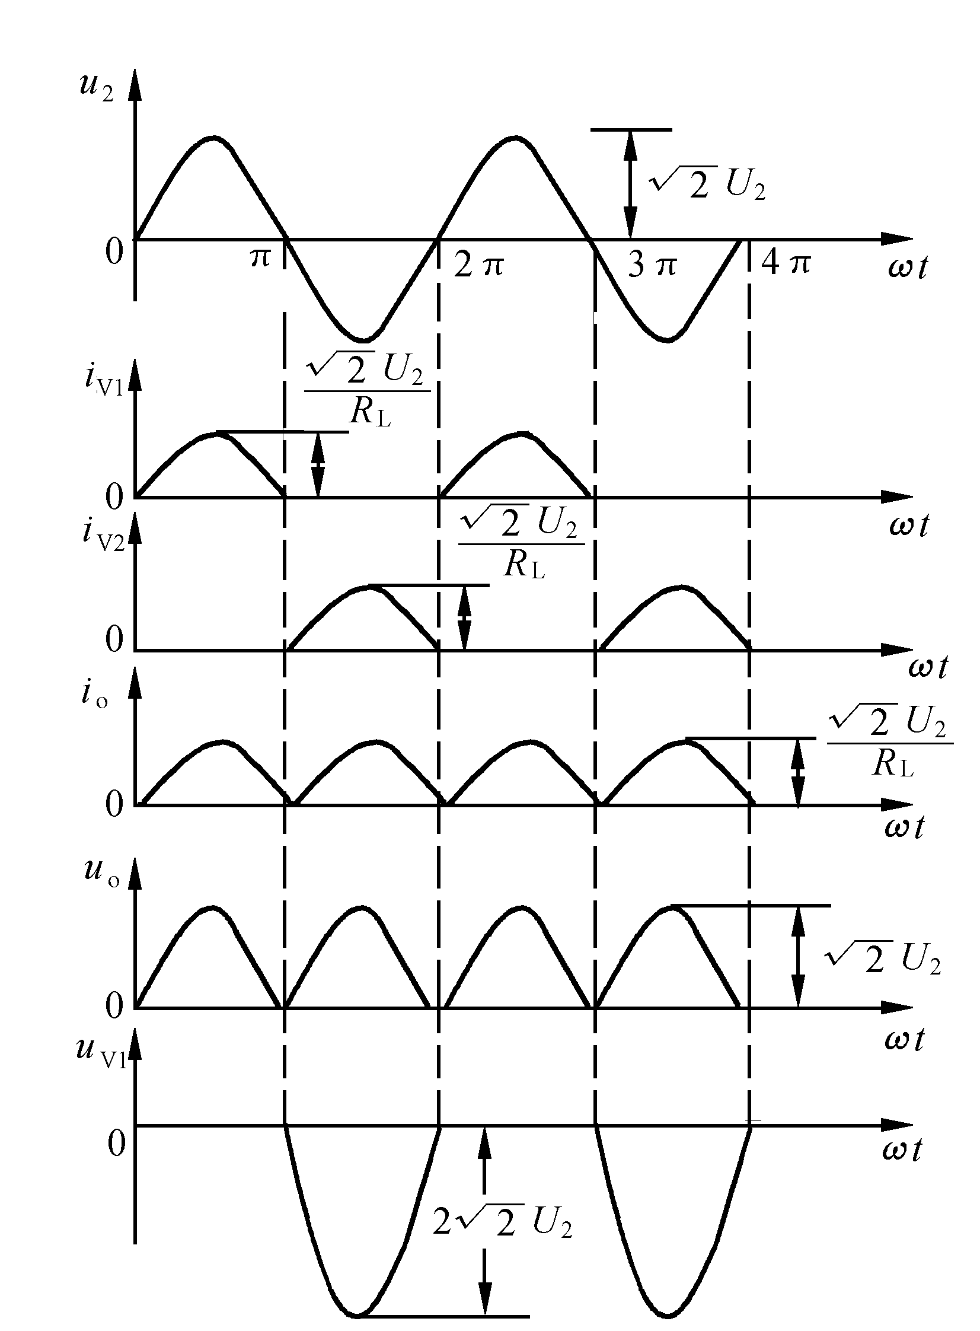
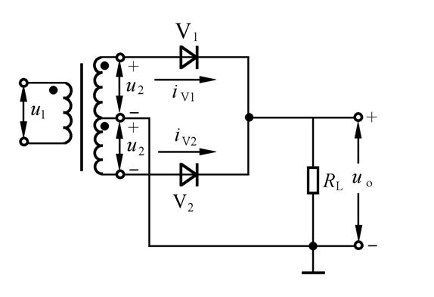
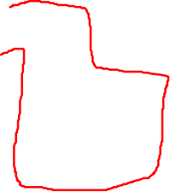
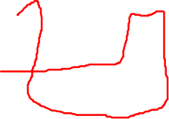
四、全波整流电路
正半周V1导通；
负半周V2导通

Slide 16
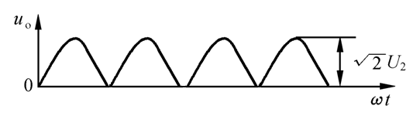
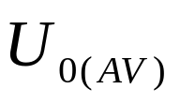
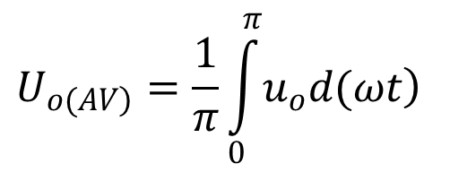
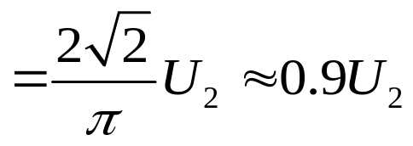
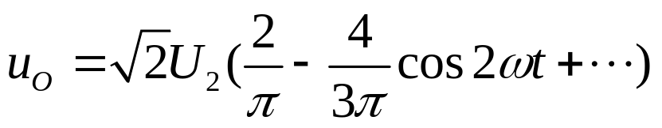
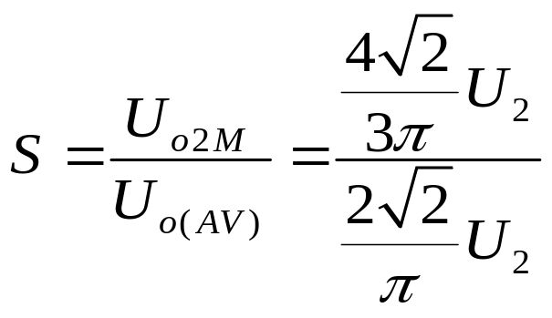
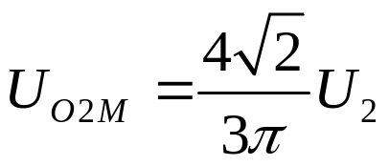
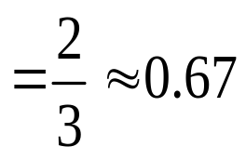
(一) 全波整流电路参数
1.整流输出电压平均值
故全波输出U o(AV)的大小是半波整流电路的两倍。
2.脉动系数S

Slide 17
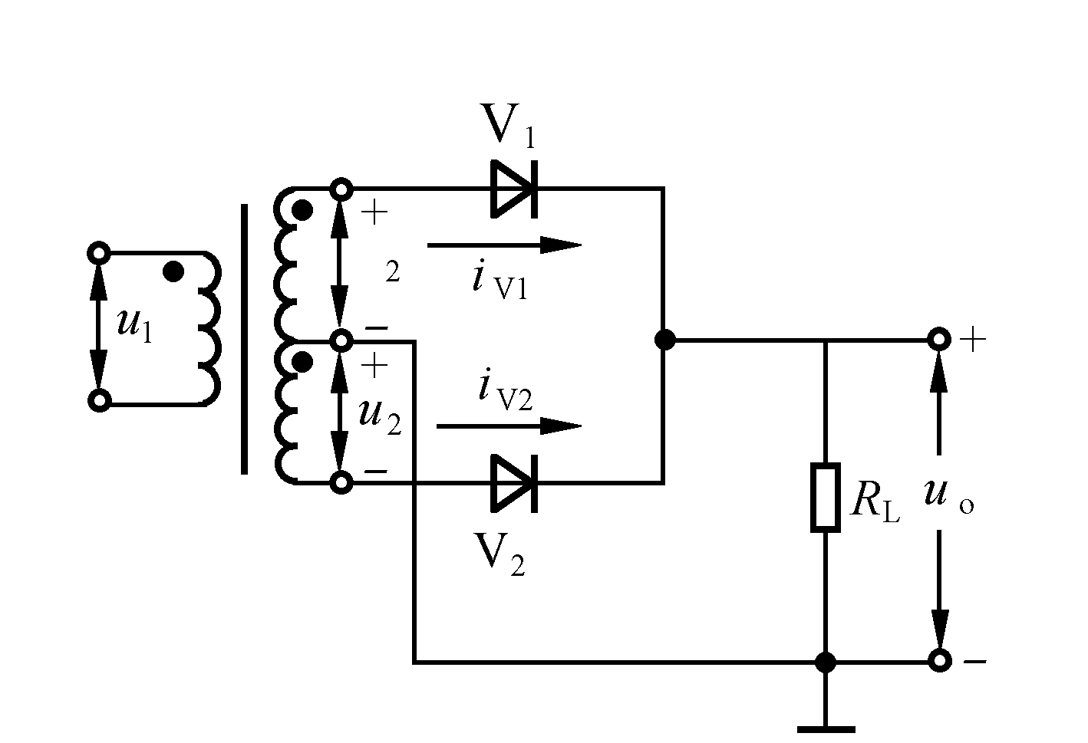
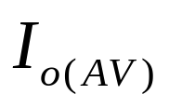
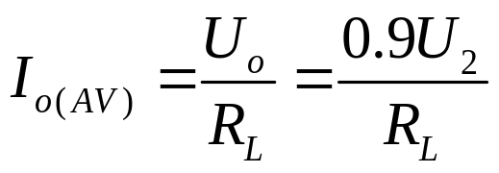
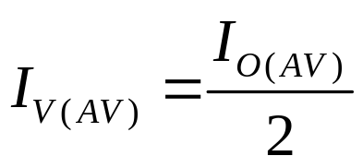
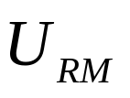
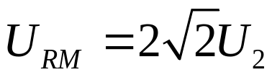
3.整流输出平均电流
而流过二极管的平均电流为
4.整流管承受的最大反压
（二）全波整流电路特点
全波整流电路输出电压直流成分提高，脉动系数减小，但变压器每个线圈只有半个周期有电流，利用率不高。

Slide 18
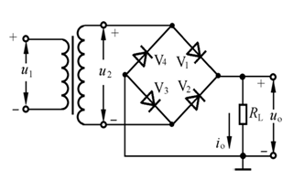
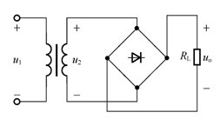
五、桥式整流电路（重点）
1、电路形式
要会画左图

Slide 19
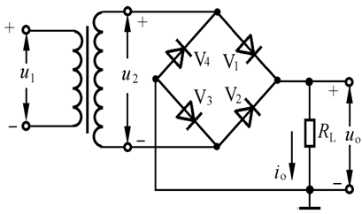
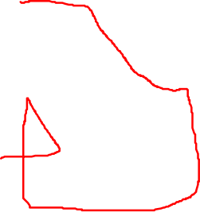
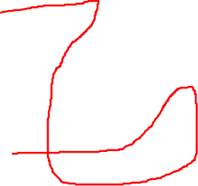
2、桥式整流电路工作原理
正半周时，
V1、V3导通，V2、V4截止
负半周时，
V2 、V4导通，V1 、V3截止

Slide 20
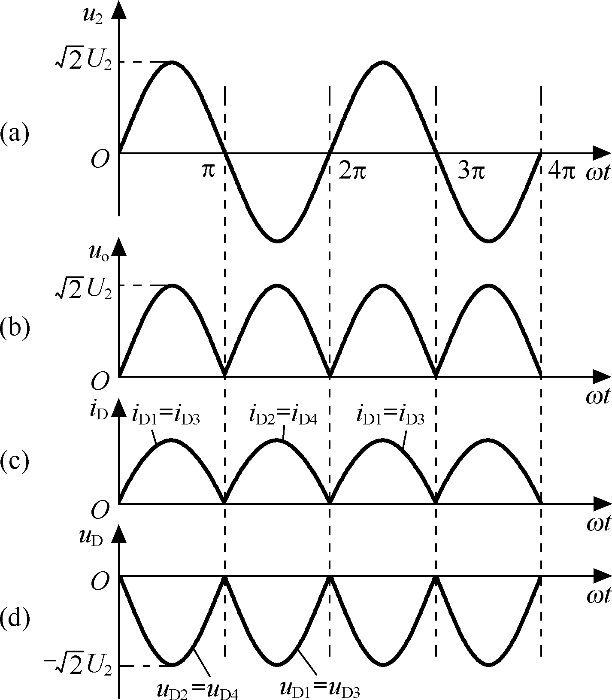

Slide 21
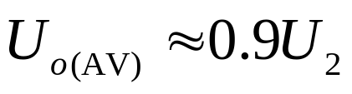


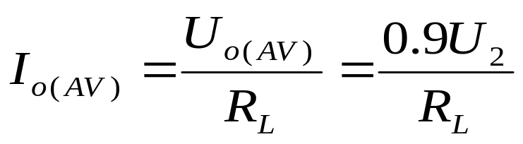
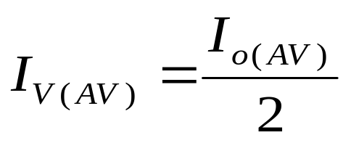
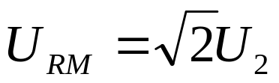
（3）整流输出的平均电流
3、桥式整流电路指标参数
（1）整流输出电压平均值
（2）脉动系数
（4）整流管承受的最大反向电压

Slide 22


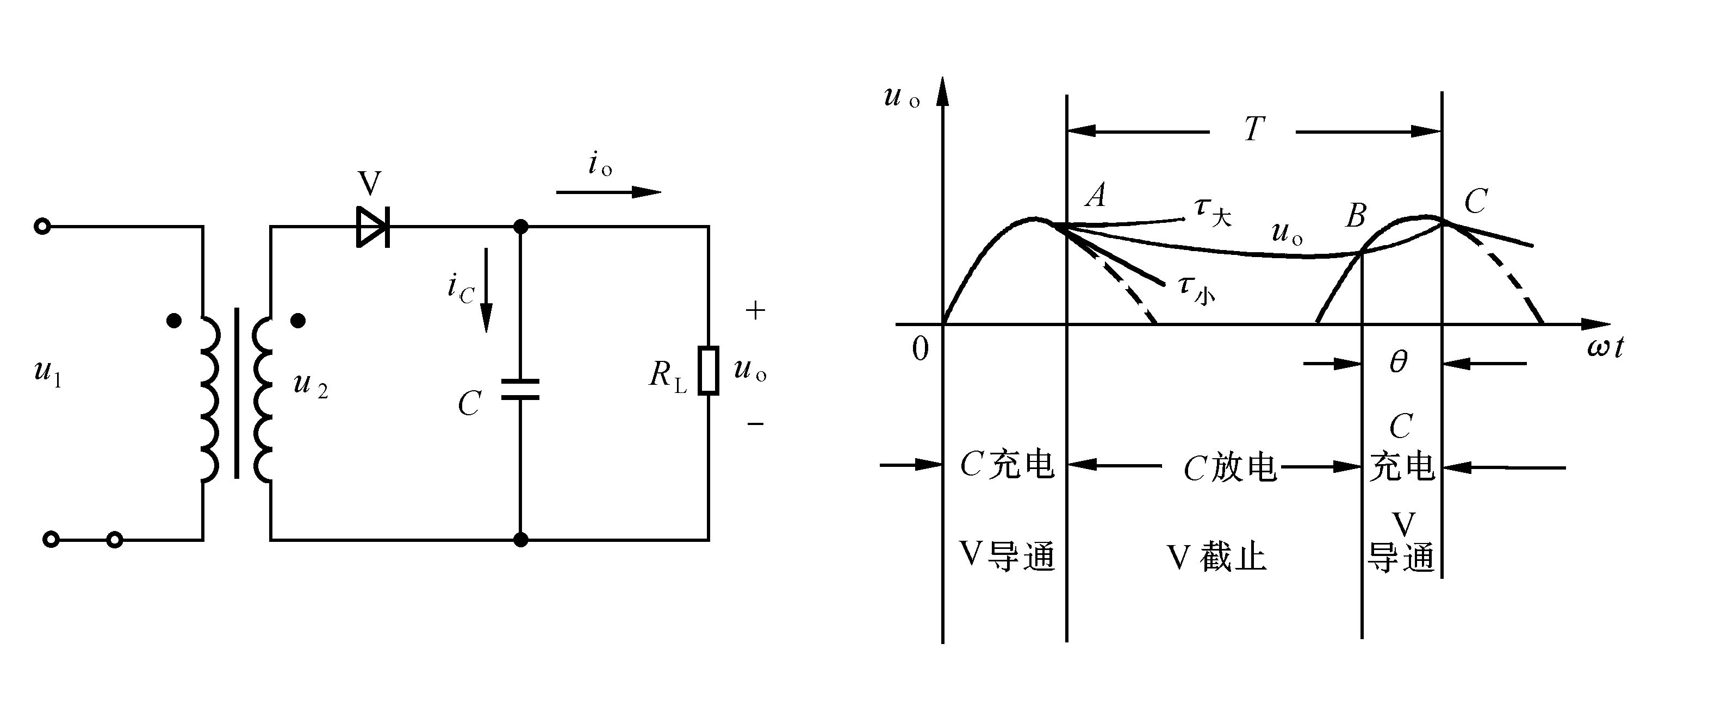
第二节 滤波电路
一、半波整流电容滤波电路
将滤波电容 与负载 并联连接
RL*C 放电时间，越大滤波效果越好
半波整流电容滤波电路工作过程

Slide 23






性能分析：
（1）负载R_{L}开路时：
（2）电容C开路时：
只充电不放电
相当于整流电路
∴工程上取

Slide 24


二、桥式（全波）整流电容滤波电路
工作原理：
正半周：V₁、V₃充电
负半周：V₂ 、V4充电
导通时间导通角对二极管充电的时间与所占的角度（短小曲线平滑更接近直流）

Slide 25




特性分析：
（1）负载R_{L}开路（只充不放）
（2）电容C开路（不滤波）
背

Slide 26



练习：(9-8)
1、桥式整流电路如图所示。已知U₂=100V, R_{L}=1kΩ, 若忽略
二极管正向电压和反向电流，不计变压器的内阻，求：
(1) R_{L}两端电压平均值U_{o(AV)} ；
(2) 流过R_{L}的电流平均值I_{o(AV)} ;
(3) 应怎样选择二极管?

Slide 27

2、(9-10)桥式整流电容滤波电路如图所示。滤波电容C=100μF， 交流电压频率f =50Hz,R_{L}=1kΩ,问：
(1)要求输出U_{o}=8V,U₂需要多少伏?
(2)该电路在工作过程中，若R_{L}增大，输出直流电压U_{o}是增加
还是减小?二极管的导电角是增大还是减小?
(3)该电路在工作过程中，若电容C脱焊(相当于把C去掉)，此
时U_{o}是升高还是降低?二极管的导电角是增大还是减小。

Slide 28


<

Slide 29


作业：9-1,9-2,9-3,9-4,9-8,9-10,9-12

Slide 30


4
b

Slide 31



CF
8

Slide 32



12

